Slide 1
Результаты проектной деятельности в школе за 2015-2016 учебный год
«Плохой учитель
преподносит истину,
хороший − учит её находить»
А. Дистервег

Slide 2
Организация проектно-исследовательской деятельности
Основная образовательная программа;
Программа воспитания и социализации;
Учебный план: предмет «Проектная деятельность» 10-11 класс;
План внеурочной деятельности 5-8б класс;
Рабочие программы по предметам;
Воспитательная программа класса;
УМК по предмету.

Slide 3
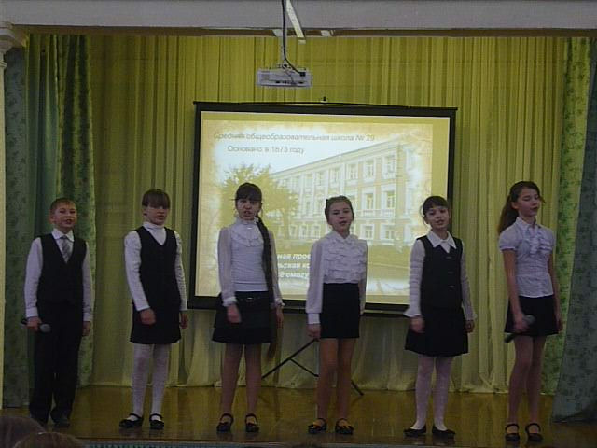
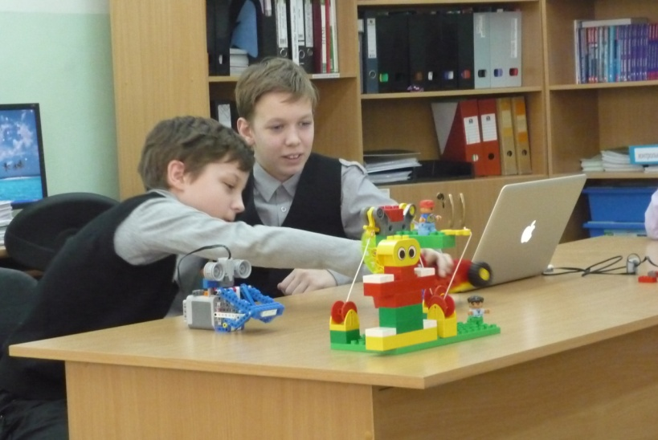
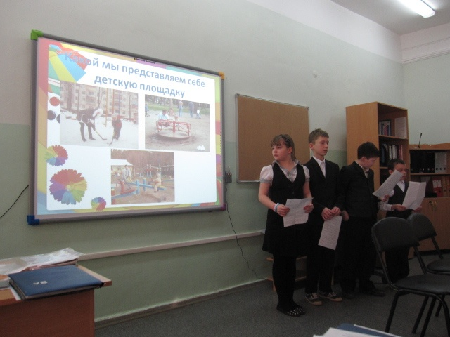
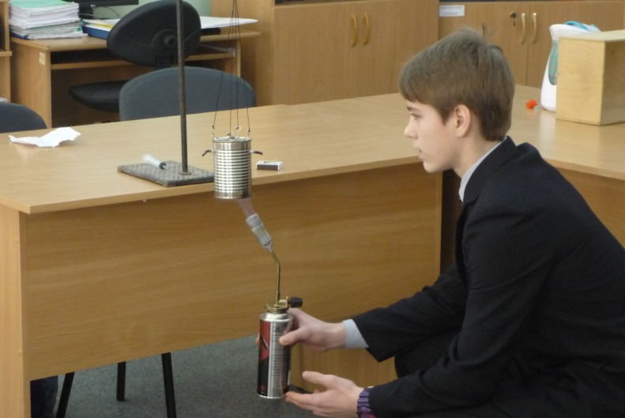
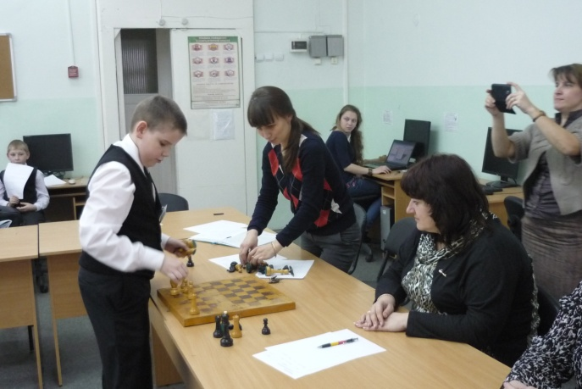

Slide 4
Представление проекта
10-11 класс
предзащита и защита проектной работы;
5-8б класс
защита проектной работы;
1-11 класс
День науки, школьная проектно-исследовательская конференция, конкурсы разного уровня, публикация

Slide 5
Критерии оценки проекта
Актуальность выбранного исследования.
Сформулированность и аргументированность собственного мнения.
Чёткость выводов, обобщающих исследование.
Умение использовать известные результаты и факты.
Качественный анализ состояния проблемы, отражающий степень знакомства автора с современным состоянием проблемы.
Владение автором специальным и научным аппаратом.
Грамотность, эстетичность оформления и защиты результатов исследования.
Соответствие содержания работы поставленной цели и теме.
Умение вести дискуссию по теме.
Технологичность и техничность исполнения.

Slide 6
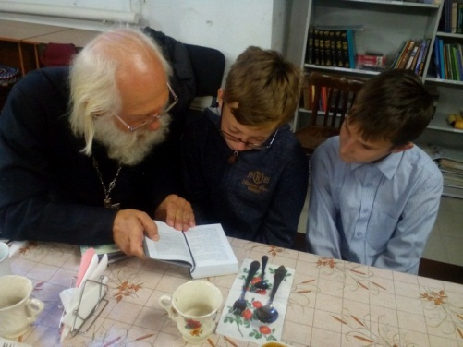
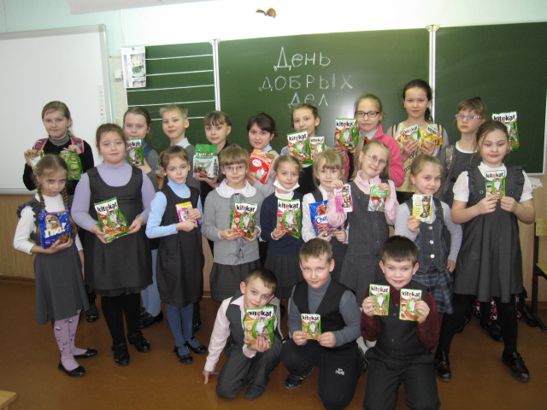
Результаты проектно-исследовательской деятельности

Slide 7
Выбор предметных областей, %

Slide 9
проблемы
Отсутствие комплексного подхода к сопровождению учащихся руководителями проектов;
Отсутствие устойчивой мотивации со стороны учеников и педагогов в выполнении проектов;
Отсутствие развития межпредметной проектной деятельности;
Отсутствие развития социальных проектов в воспитательной системе школы и класса

